Slide 1
音を光に
デフ・アスリートの夢

Slide 2
1 これまでスポーツをしている時に
困ったことはありましたか？
体育の授業の中で
部活動の中で
そのほか
その時、どんな工夫がありましたか？

Slide 3
2 新聞記事を読んでみよう
読み終えたら、感想を書こう。

Slide 4
3 新聞記事 深読みに挑戦
(1) 聞こえない陸上選手たちはどんなことに困っていたかな？

Slide 5
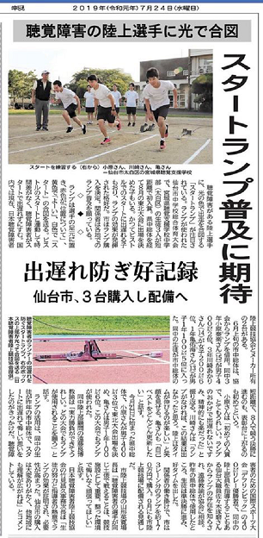

3 新聞記事 深読みに挑戦
(1) 聞こえない陸上選手たちはどんなことに困っていたかな？
かつてピストルでのスタートに出遅れる子もおり
https://gramho.com/explore-hashtag/%E3%82%B9%E3%82%BF%E3%83%BC%E3%83%88%E3%83%A9%E3%83%B3%E3%83%97

Slide 6
3 新聞記事 深読みに挑戦
(1) 聞こえない陸上選手たちはどんなことに困っていたかな？
(2) 選手たちは、どんな情報を得て、どんな取組があったのかな？

Slide 7
3 新聞記事 深読みに挑戦
(1) 聞こえない陸上選手たちはどんなことに困っていたかな？
(2) 選手たちは、どんな情報を得て、どんな取組があったのかな？

Slide 8
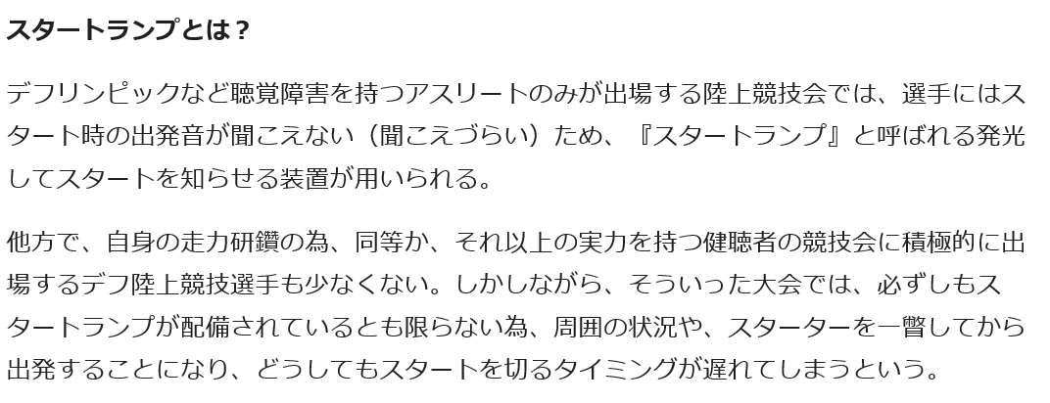
3 新聞記事 深読みに挑戦
(1) 聞こえない陸上選手たちはどんなことに困っていたかな？
(2) 選手たちは、どんな情報を得て、どんな取組があったのかな？

Slide 9
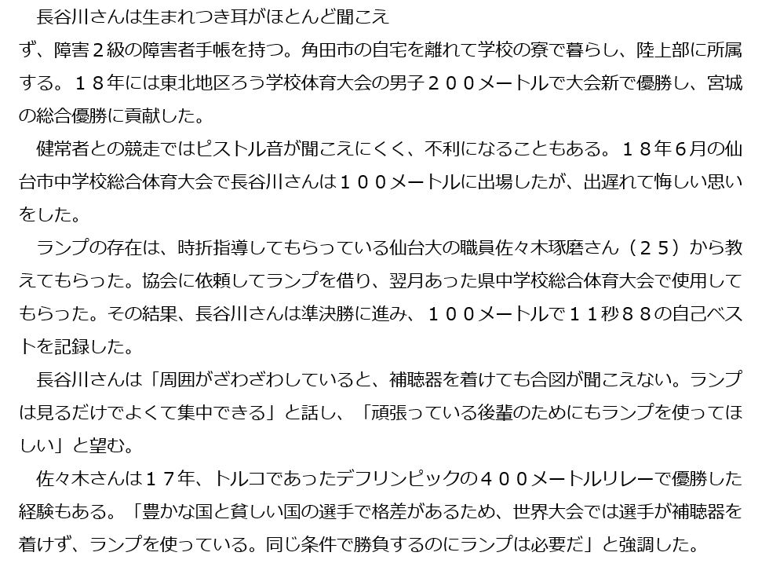
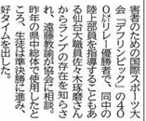

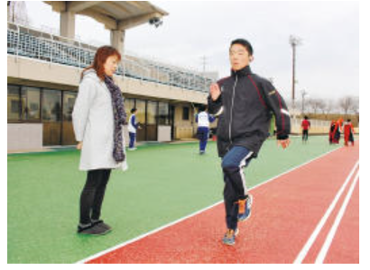
https://www.kahoku.co.jp/tohokunews/201902/20190209_13007.html

Slide 10
3 新聞記事 深読みに挑戦
(1) 聞こえない陸上選手たちはどんなことに困っていたかな？
(2) 選手たちは、どんな情報を得て、どんな取組があったのかな？
(3) その結果、どうなったのかな？ また、効果は？

Slide 11
3 新聞記事 深読みに挑戦
(1) 聞こえない陸上選手たちはどんなことに困っていたかな？
(2) 選手たちは、どんな情報を得て、どんな取組があったのかな？
(3) その結果、どうなったのかな？ また、効果は？

Slide 12
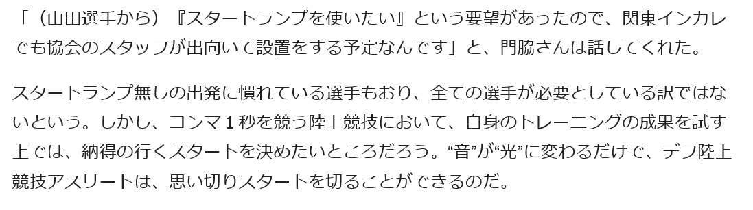
http://www.paraphoto.org/?p=16836

Slide 13
4 今日のまとめ
新聞記事を深読みして、どんなことがわかったか。
自分のこれからの人生に於いて、困難にぶつかった時に、
どのような解決策を見つける方法があるだろうか。
ICT技術の発展により、情報保障を始め、色々なことに
可能性を見いだすことができるようになった。
例えば、身の回りには、どんなことがあるかな。

Slide 14
作成：山田京子（2019年）
編集：筑波技術大学ろう者学教育コンテンツ開発取組

